Slide 1

Deteksi Deepfake Video Berbasis VTT Vision Temporal Transformer
Ikhlasul Amal
Magnolia Gina Ro'fataka Satriorini
Nilam Mufidah
Sisi Florensia
LOCALLY ROOTED,
GLOBALLY RESPECTED
ugm.ac.id

Slide 2


Ancaman Deepfake yang Semakin Meningkat
Teknologi generatif (GANs) menciptakan video palsu dengan realisme yang mengkhawatirkan, mengancam integritas media dan kepercayaan publik.
Kebutuhan akan mekanisme deteksi yang andal dan mampu mengidentifikasi artefak manipulasi yang halus menjadi sangat mendesak.

Slide 3
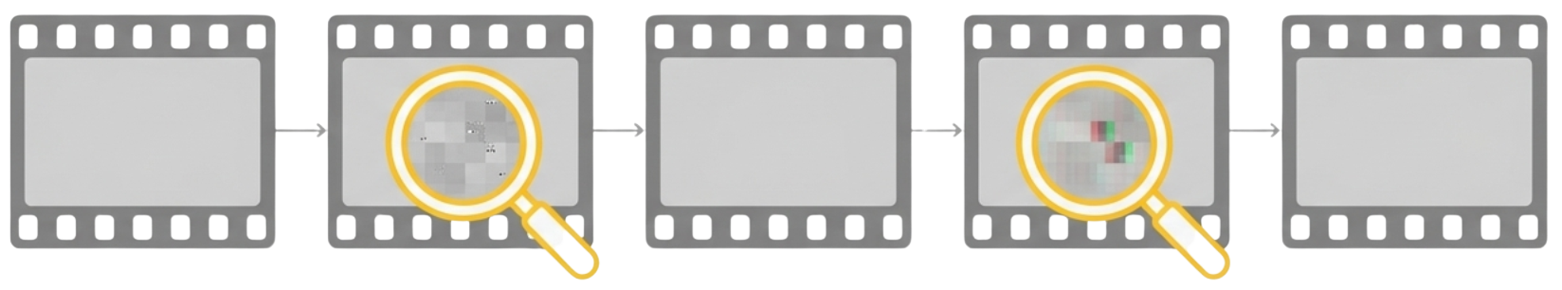
Celah Deteksi Saat Ini: Fokus pada Artefak Spasial
Banyak metode deteksi kontemporer hanya berfokus pada analisis artefak spasial dalam satu frame video.
Padahal, kerentanan utama deepfake seringkali termanifestasi sebagai inkonsistensi temporal kegagalan mempertahankan konsistensi artefak fisik atau fisiologis antar-frame.
  Frame Awal: Artefak tidak terlihat.
  Inkonsistensi Mikro: Artefak halus (misalnya pikselasi) muncul dalam sekejap.
  Frame Berikutnya: Artefak menghitang atau berubah bentuk.
  Pola Inkonsistensi: Ketidakselarasan ini terjadi berulang kali di sepanjang video, menjadi petunjuk kunci.

Slide 4

Pendekatan Solusi: Model LIPINC untuk Analisis Spatio-Temporal
Model LIPINC yang dirancang untuk secara simultan memodelkan hubungan spasial dan dependensi temporal
1. Vision Temporal
Transformer (VTT)
Menganalisis fitur di dalam
dan di antara frame.
2.Input Ganda (Residu Temporal)
Memperkuat sinyal gerakan
dan inkonsistensi
transisional.
3.Fungsi Loss Ganda
Mengoptimalkan klasifikasi
sekaligus mendorong
konsistensi fitur.

Slide 5
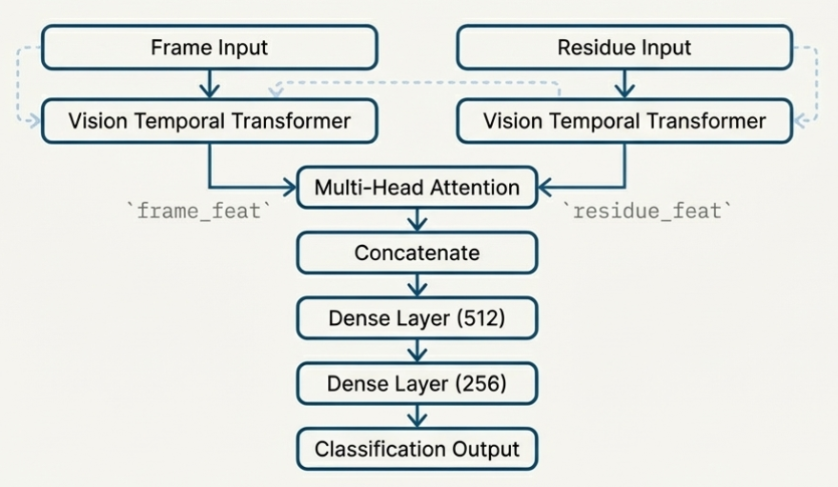
Arsitektur Model LIPNIC
Kedua aliran input (frame dan residu) di proses secara paralel oleh blok Vision Temporal Transformer. Fitur yang dihasilkan kemudian digabungkan menggunakan Multi-Head Attention untuk menghasilkan klasifikasi akhir.

Slide 6
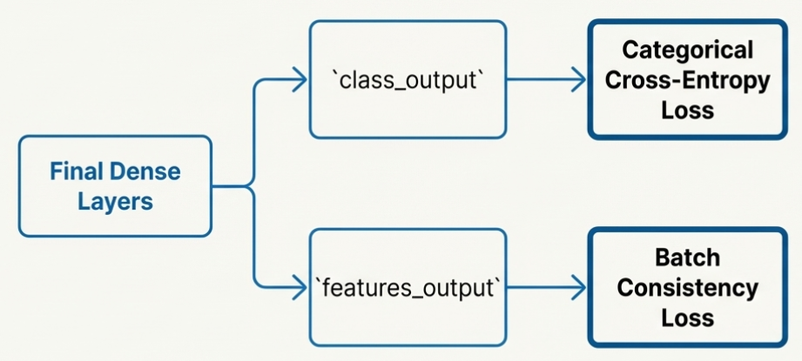
Optimasi dengan Fungsi Loss Ganda
Model dioptimalkan menggunakan dua fungsi loss secara bersamaan untuk mencapai tujuan yang saling melengkapi
Berfokus pada tugas utama, mengklasifikasikan video sebaagai real atau fake secara akurat.
Mendorong model untuk mempelajari representasi fitur yang konsisten dalam satu batch, sehingga lebih sensitif terhadap inkonsistensi yang melekat pada video deepfake.

Slide 7
Desain Eksperimen
Kinerja model dievaluasidalam 5 konfigurasi berbeda untuk mengukur dampak dari skala data, keragaman dataset, dan teknik pra-pemrosesan.
Dataset yang digunakan: CelebDF V2, FaceForensics++ (FF++), Deepfake Detection (DFD), dan Deepfake Detection Challenge (DFDC).
Metrik evaluasi: ROC-AUC, Average Precision (AP), dan Intersection over Union (loU).
Konfigurasi | Dataset Utama | Jumlah Dataset | Penggunaan MediaPipe
VI | CelebDF V2 | 1 | Tidak
V2 | FaceForensics++ | 1 | Tidak
V3 | CelebDF, FF++ | 2 | Tidak
V4 | FF++, DFD, DFDC | 3 | Tidak
V5 | FaceForensics++ | 1 | Ya

Slide 8
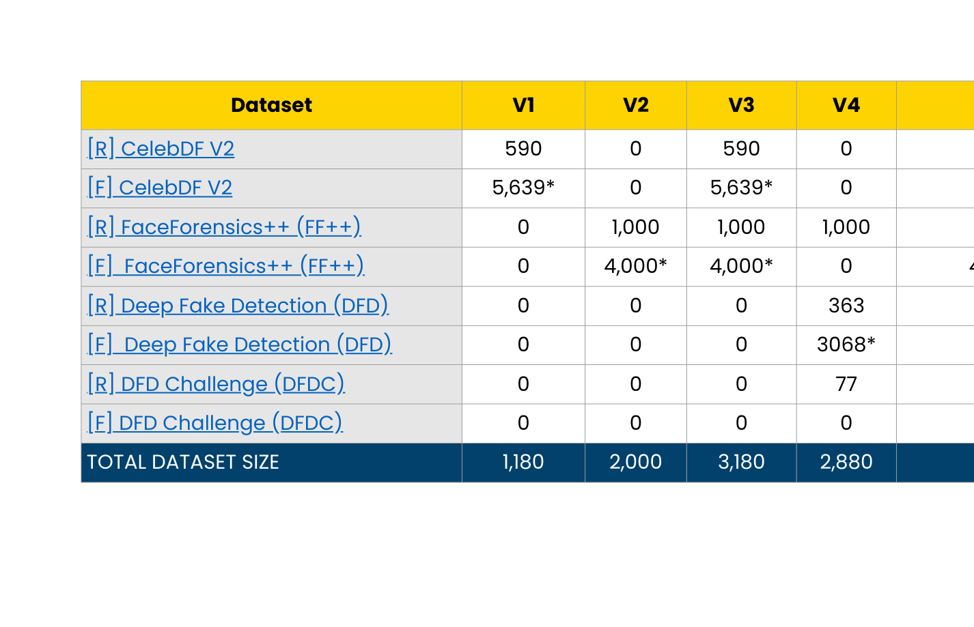
Kombinasi Dataset
[R] Real [F] Fake
*Dilakukan undersampling agar membentuk dataset yang seimbang

Slide 9
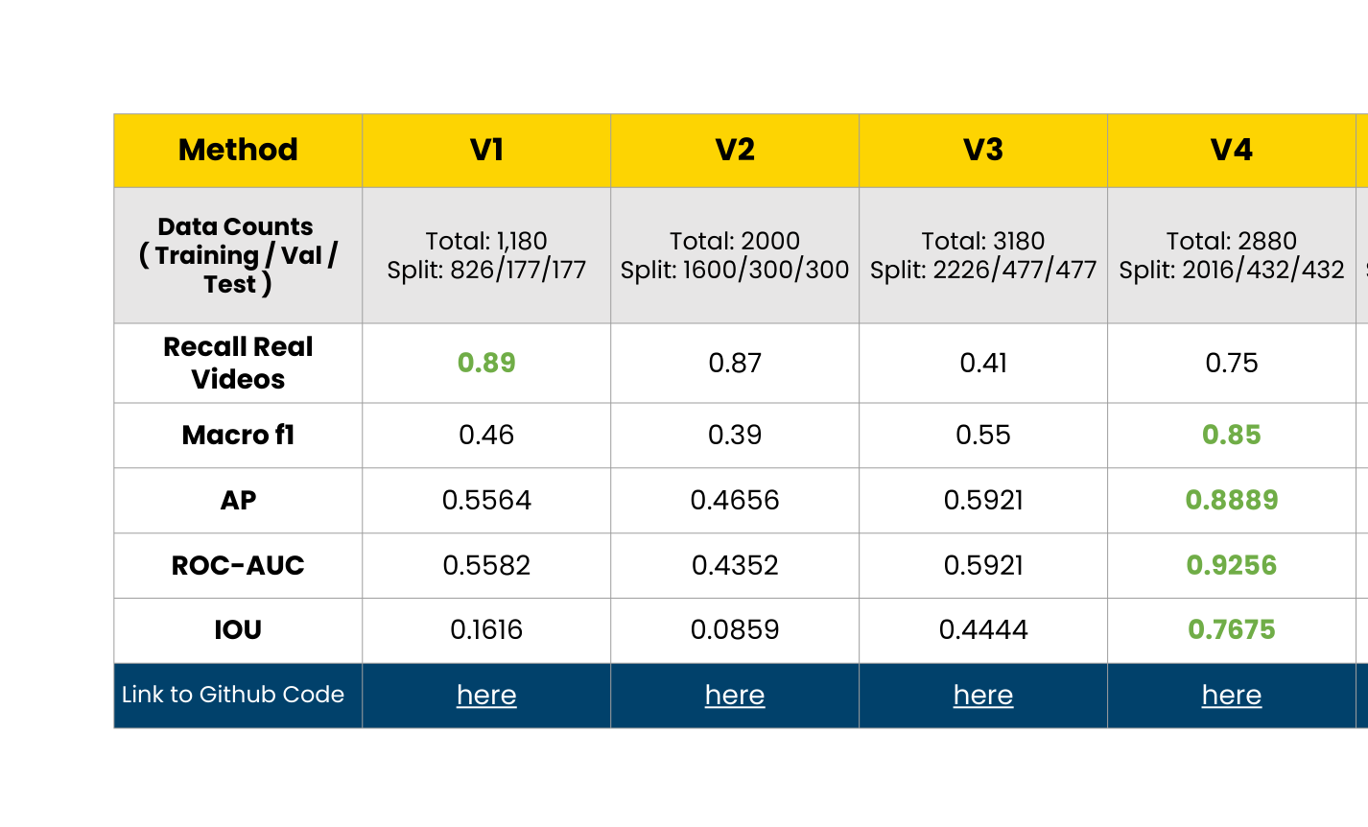
Hasil Eksperimen

Slide 10
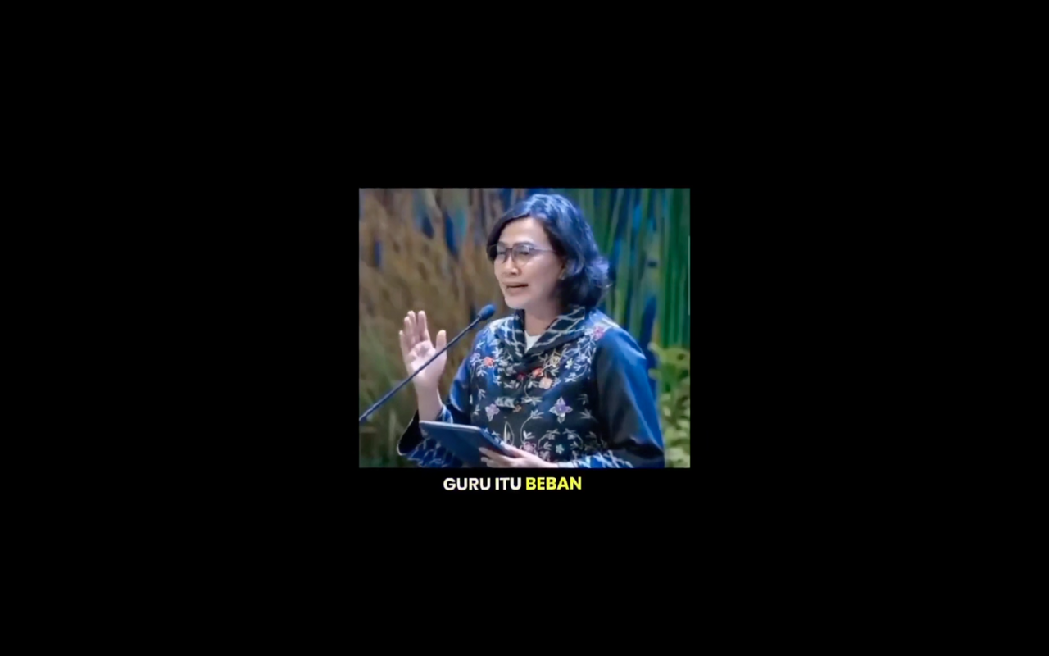
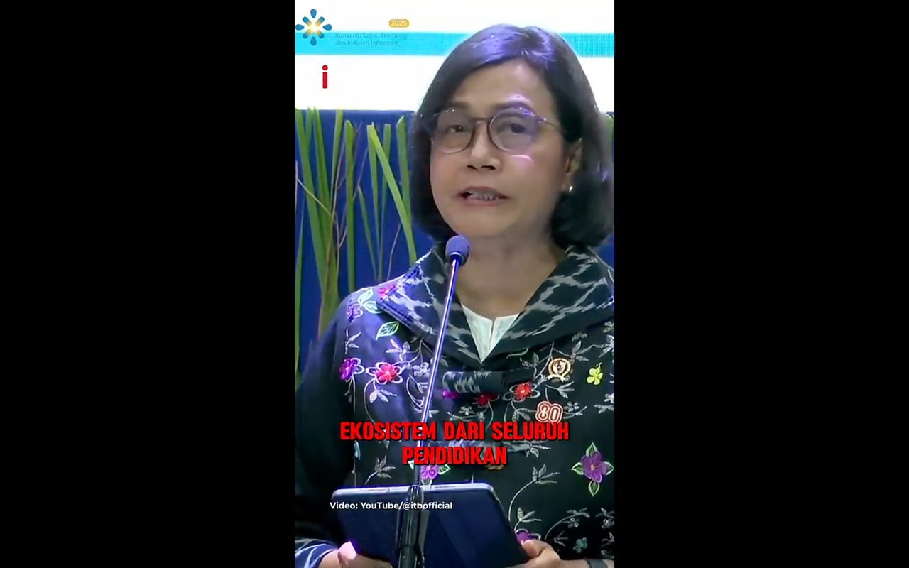
Tes Inference
Inferensi model diuji pada himpunan data dunia nyata yang dikurasi dari artikel klarifikasi hoaks terkait deepfake di situs resmi Komdigi dan Cekfakta Tempo, di mana video palsu diekstraksi dari arsip berita tersebut.
Video asli diperoleh dari sumber rekaman sebelum dimanipulasi dan video autentik lain dengan publik figur yang sama yang telah diverifikasi bukan deepfake dari beragam media online.
Total terdiri dari 100 video, 50 video real dan 50 video fake.
FAKE
REAL

Slide 11
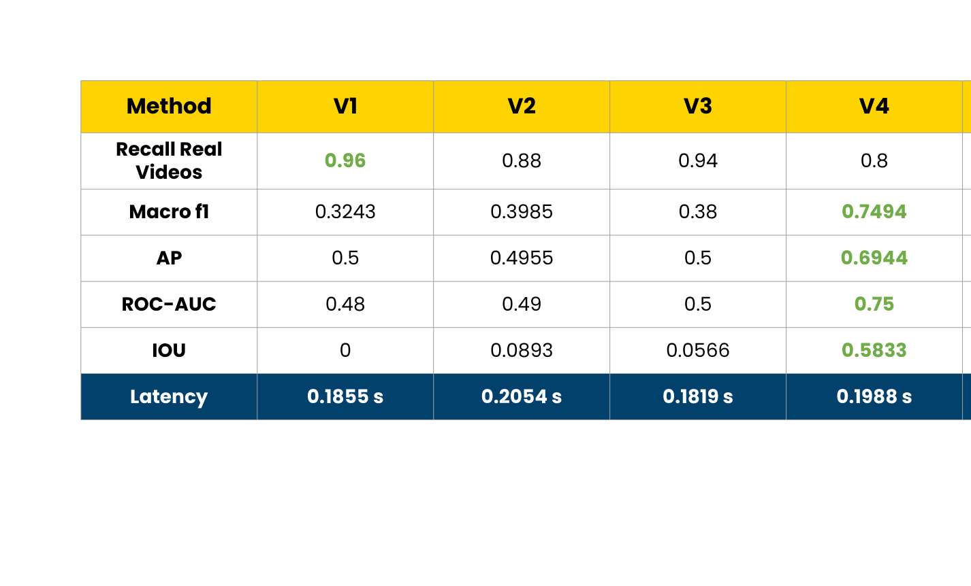
Hasil Tes Inference

Slide 12



Kesimpulan
Superioritas Skala & Keragaman Data
Kinerja optimal (ROC-AUC 0.9256) hanya dicapai dengan melatih model pada tiga dataset berbeda (V4), membuktikan pentingnya generalisasi.
Efektivitas Arsitektur LIPINC
Kombinasi VTT (input residu, dan consistency loss) terbukti efektif dalam menangkap inkonsistensi spatio-temporal yang halus pada video deepfake.
Nilai Tambah Pra-pemrosesan
Penyesuaian wajah yang akurat (MediaPipe) dapat menjadi substitusi yang efektif untuk keragaman data ketika sumber data pelatihan terbatas.

Slide 13
Terima Kasih
LOCALLY ROOTED, GLOBALLY RESPECTED
ugm.ac.id

